Slide 1
POST-BOOM
ADRIANA FLOREZ
YULIAN LOZANO
DANIEL QUINTERO
Objetivo:
9-2
Explicar y dar a entender que es el post-boom.
Definir que es el boom.
Características.

Slide 2


BOOM ¿Qué ES?
Empezó a mediados
de los años 40s.
Fue un movimiento
literario.
Mario Vargas Llosa

Slide 3


POST-BOOM ¿Qué ES?
No tiene fecha exacta
de inicio.
Fue un movimiento
literario que vino después
del boom
Fue un gran cambio en
la literatura

Slide 4
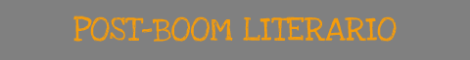
POST-BOOM CARACTERISTICAS
Abandona el realismo
mágico.
Referencias Musicales y
televisivas.
Surgimiento de temas
urbanos.

Slide 5
FIN DE LA EXPOSICIÓN

